Slide 1
Diagrama de Classes
Descreve as características(atributos) dos objetos

Slide 2
Diagrama de Classes
Diagrama mais utilizado da UML;
Serve de apoio para a maioria dos outros diagramas.
Define a estrutura de classes do sistema;
Estabelece como as classes se relacionam.

Slide 3
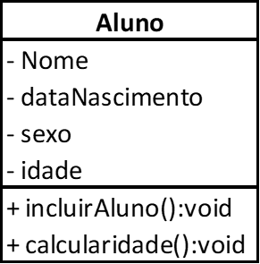
Diagrama de Classes
Atributos : cada objeto possui sua características.

Slide 4
Diagrama de Classes
Operações: é um serviço que pode ser requisitado a qualquer objeto ou classe, afetando ou não seu estado.

Slide 5
Diagrama de Classes
Visibilidade : define por quem uma propriedade pode ser utilizada.
+ públicos(public) – o sinal de mais (+)indica que o atributo é público, ou seja, pode ser acessado por qualquer outra classe;
# protegidos (protected) – sinal de sustenido(#), indica que o atributo é protegido, ou seja, só pode ser acessado e usado dentro da classe em que foi criado ou classes descendentes;
- privados (privated) - sinal de menos (-) indica que o atributo é privado, ou seja, só pode ser acessado dentro da classe que foi declarado.
~ pacote (pakage) – o sinal de til (~) indica que o atributo é do tipo pacote, ou seja, pode ser acessado por qualquer outra classe que pertença ao mesmo pacote.

Slide 6
Exemplo de diagrama de classe do caso 1
*
1

Slide 7
Link para tutorial sobre diagrama de classe
https://www.youtube.com/watch?v=d5tzVWvfpzI
Mãos à obra!!!!
Grato pela atenção
Prof. Eduardo

